Slide 1
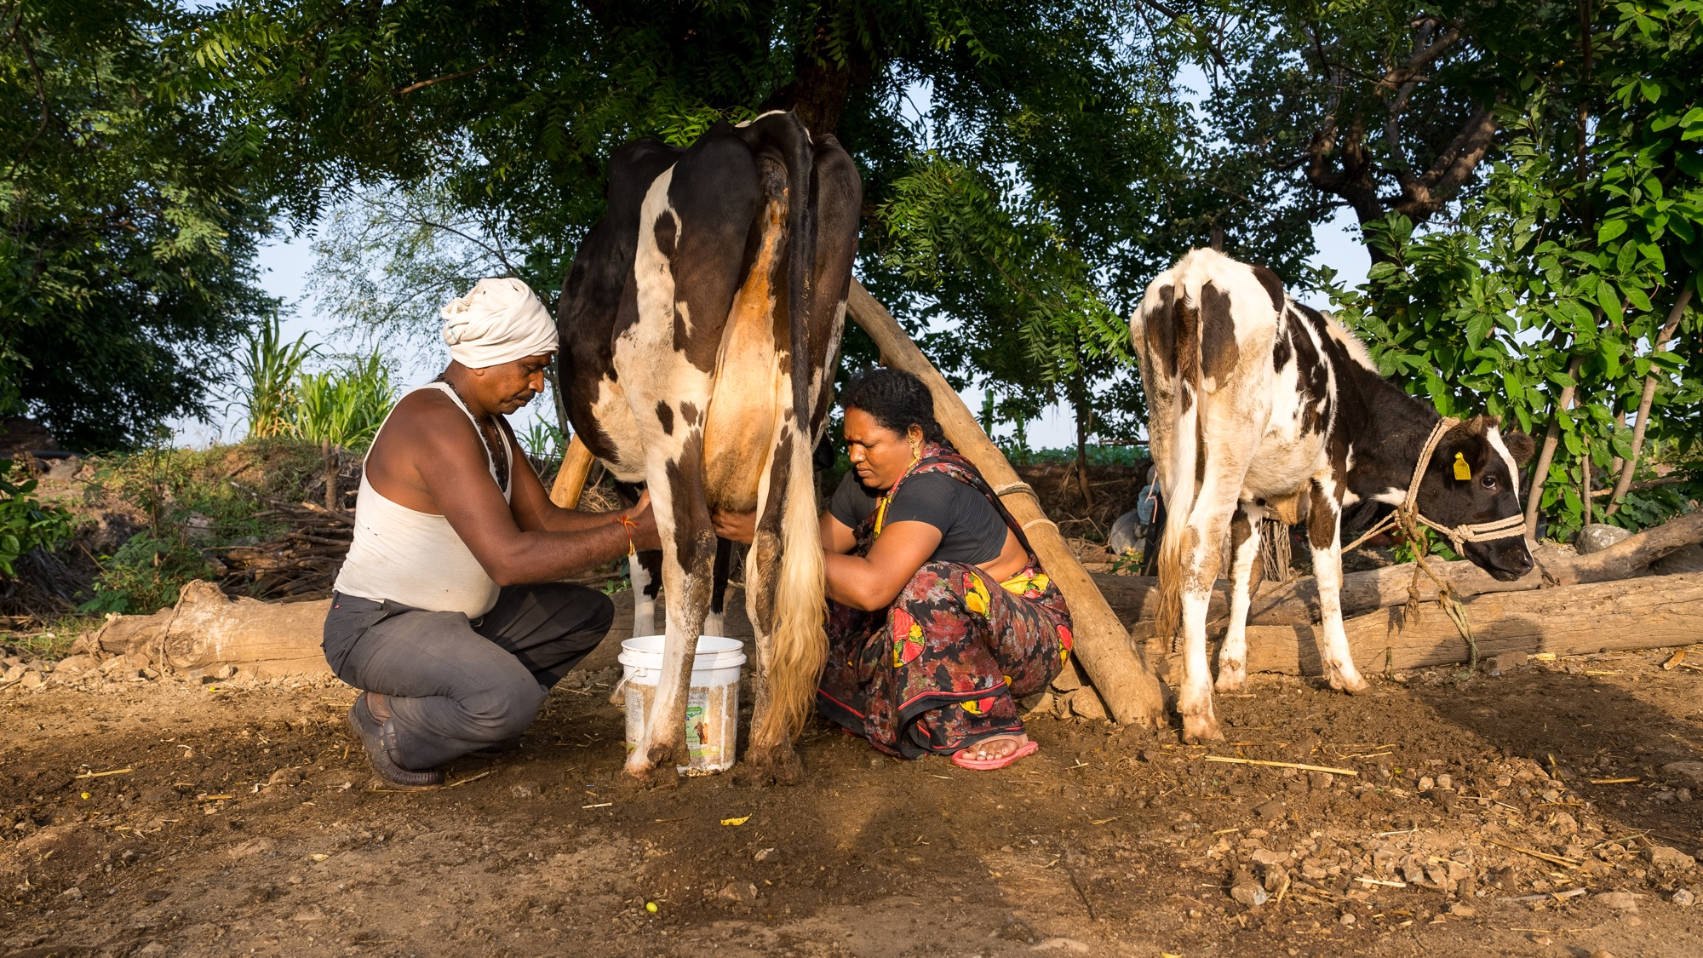
しょくぶんか しょくりょうせいさん へんか インドの食文化と食糧生産の変化 Food culture and change in food production in India វប្បធម៌អាហារ និងការផ្លាស់ប្តូរផលិតកម្មអាហារនៅប្រទេសឥណ្ឌា Văn hóa ẩm thực và sự thay đổi trong sản xuất thực phẩm ở Ấn Độ Cultura comida y cambio en la producción de alimentos en la India
ESD/多文化教育/地理総合/社会科地理分野「アジア州」/愛川高校モデル
Notes:
今日の授業では，インドの食文化と食糧生産の変化というテーマでやっていきます。教科書はみなくていいけど，地図帳を持っている人は出しておいてください。プリントで作業していくので，プリントを手元に置いてください。

Slide 2
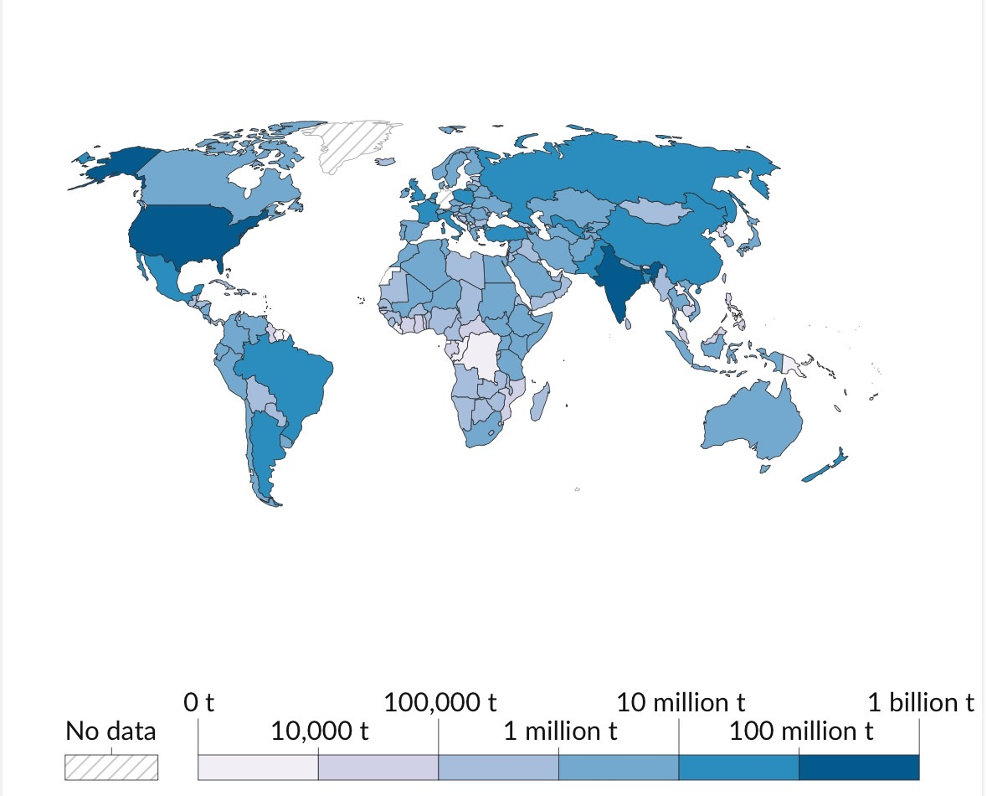
世界（せかい）で一番（いちばん）牛乳（ぎゅうにゅう）をつくっているのはどこ？
Which country is the largest milk producer?
くにべつ ぎゅうにゅうせいさんりょう
国別の牛乳生産量（2022年）
データなし
すくない
おおい
Notes:
地図の色の説明をする。アメリカとインドがどこかわからない生徒もいることを念頭に，地図帳をみることを促す。この段階ではインドとアメリカどちらが1位かはまだわからないことに留意し，次のスライドで明かすことを意識する。

Slide 3
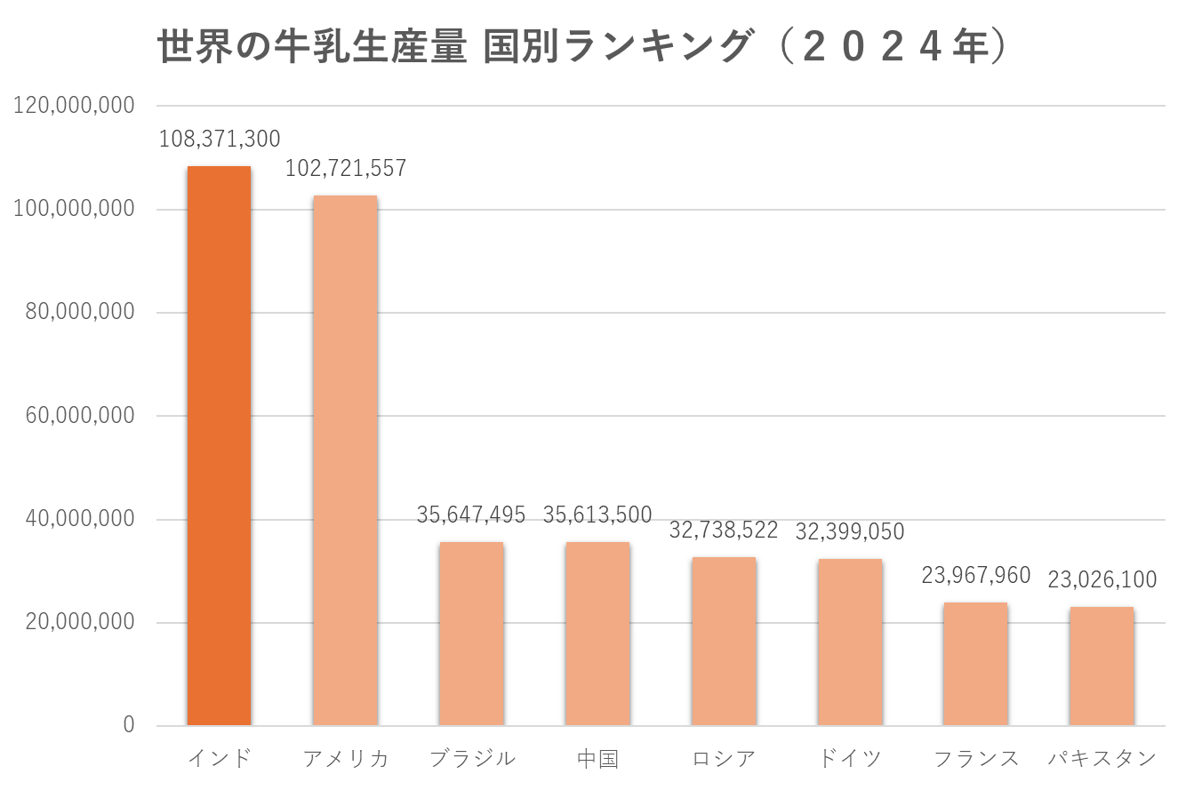
ぎゅうにゅうせいさんりょう
インドは世界１位の約1.08億トン
世界の牛乳生産量 国別ランキング・推移, https://www.globalnote.jp/post-15240.html
Notes:
まず，図の説明をする。横軸に国，縦軸に牛乳の生産量，それぞれの棒は，国ごとの生産量を指している。アメリカとインドはほとんど同じだが，インドが少し多いことを示す。
・「約1.08億トン」を理解できない可能性があるため、「1億トンぐらい」等の説明が必要。
・「牛乳の生産量世界1位＝インド」という意外性を持たせたい

Slide 4
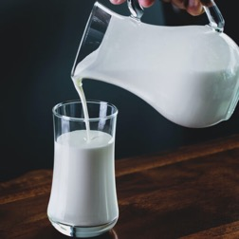
今日のテーマ
ぎゅうにゅうせいさんりょう
なぜ、①インドは牛乳生
産量が多いのか？
おお
１．食文化 しょくぶんか：なにをたべる？どうして？
２．食糧生産 しょくりょうせいさん：どうやってつくる？
Notes:
中心発問 プリントの①に国名を記入させる。なぜ，多いのか，と聞いてから発言させて，まちがっていてもよいので，考えたことをプリントの四角枠に書くようにううながす。かけたら，きょうの授業では２つのみかた，いんどのたべものや，そのつくりかたに注目して考えることをはっきり伝える。

Slide 5
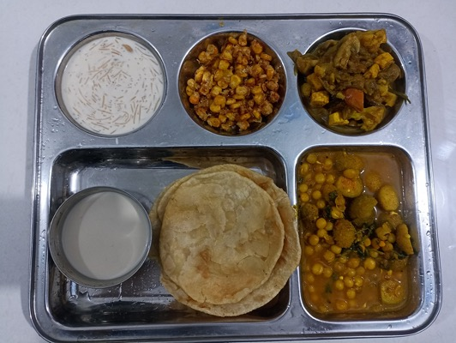
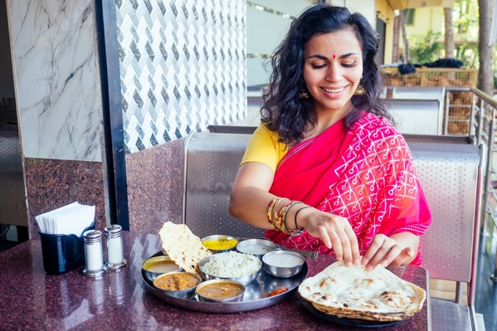
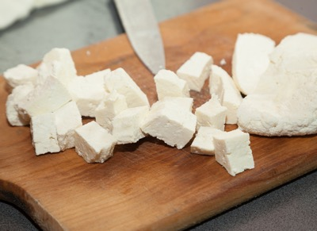
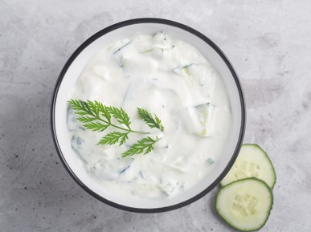
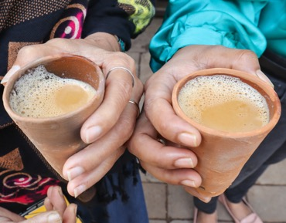
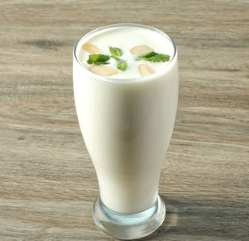
１．食文化 しょくぶんか：なにをたべる？
じんこう
インドの人口の20%はベジタリアン*
Vegetarian
②菜食主義者
（さいしょくしゅぎしゃ）
りょうり
インドの料理には，ヨーグルトやチーズなどの③乳製品
（にゅうせいひん）が多く使われる。
おお
つか
*BBC News 4 April 2018
https://www.bbc.com/news/world-asia-india-43581122
チャイ
ラッシー
パニール
ライタ
Notes:
まずは上の写真をみせて，きづいたことを発言させる。ひだりうえの料理はカリフラワーやオクラ，ナスなど野菜の料理であることをきづかせる。
きづいたところで，アニメーション１：インドの人口の20％がベジタリアン。ベジタリアンってなに？日本語では，菜食主義者という。漢字を大きく黒板に書く。プリントに書かせる
次にアニメーション２ 乳製品の写真をだす。インドの生徒に，どんな食べ物かを説明してもらう。できなかったら，先生が補足。パニールはチーズ，ライタはヨーグルトのサラダ（西インド），チャイはミルクティー，ラッシーはヨーグルトドリンク。
説明おわったら，アニメーション３：これらをまとめて，乳製品という。漢字を大きく書く。プリントに書かせる。

Slide 6
１．食文化 しょくぶんか：なにをたべる？
しょくぶんか
とくちょう
インドの食文化の特徴（まとめ）
じんこう
さいしょくしゅぎしゃ
インドの人口の20％は（②菜食主義者）であり，肉を食べない人が多い。
りょうり
にゅうせいひん
インドの料理には，ヨーグルトやチーズなどの（③ 乳製品 ）
が多く使われる。
おお つか
しゅうきょう
かんけい
かんが
どうして？
宗教との関係を考えてみよう
Religion religión tôn giáo 종교 សាសនា
Notes:
特徴をまとめて，その理由を考えさせる。手を挙げて答えてもらう。生徒が予想を言ったら，アニメーションで「宗教との関係を考えてみよう」を出す。そしてこのスライドで，「インドで信じている人が多い宗教ってなんだっけ？
」と質問して思い出させる。

Slide 7
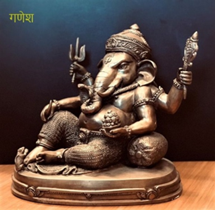
１．食文化 しょくぶんか：どうして？
しゅうきょうべつ
じんこうわりあい
インドの宗教別の人口割合（2011）
Population ratio by religion in India
その他の宗教
6％
イスラム教
14.2％
ヒンドゥー教
79.8%
外務省，2011
Notes:
これは既習事項なのでさっとすませる。
円グラフを説明し，イスラム教が14%いることを示したのちに，最も人口割合が大きい宗教を充てさせる。意見がでたら，アニメーションで示す。

Slide 8
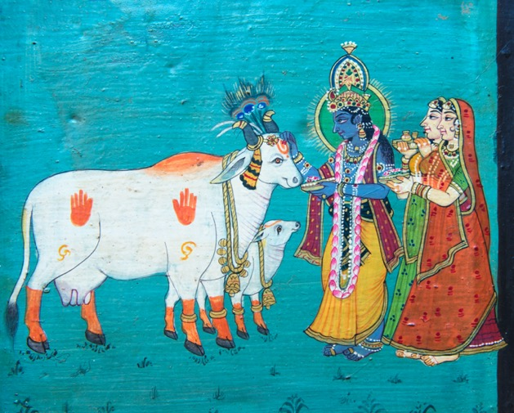
１．食文化 しょくぶんか：どうして？
“You must not use your God-given body for killing God’s creatures, whether they are human, animal or whatever.” — Yajur Veda 12.32
神（かみ）がくれた身体（からだ）を使って（つかって），神（かみ）のものを殺しては（ころしては）ならない，それが人（ひと）でも，動物（どうぶつ）でも。ヤジュル・ベダ：12.32
※ベダ：ヒンドゥー教の経典（きょうてん）Scripture
どうぶつ ころ きん
④ヒンドゥー教は動物を殺すことを禁じている。
クリシュナ：牛（うし）を守る神（まもるかみ）
“I speak to those who are aware: do not harm the cow, for in so doing, you are harming the earth and the whole of humanity.’ Rig Veda 8.101.15
牛（うし）を傷（きず）つけるな，それは地球（ちきゅう）と人間性（にんげんせい）を傷（きず）つけることである
リグ・ベダ：8.101.15
うし ちち しんせい どうぶつ
⑤牛は乳をくれる神聖な動物である
Notes:
ここはじっくりと，全員が理解できるようにすすめる。
まず絵の説明。インドで描かれた絵である。これをみせて，気づいたことを発言させる。
中央はヒンドゥーの神様「クリシュナ」，周りは牛。アクセサリーで飾っている。お互いを大事にしている様子。などが出てくるとよい。中央の人が誰か，インドの生徒に教えてもらってもよい。
次にアニメーション１殺傷の禁忌
ヒンドゥー教では，ヒトも動物も神がつくったものであり，それを殺してはならないため，肉を食べないということを説明する。「ベダ」とはキリスト教の聖書のようなもの。宗教の教え。ヒンドゥー教をプリント④に記入
次にアニメーション２ 牛が神聖な動物
クリシュナは牛を守る神様で，牛はとくに大事な動物。牛を傷つけることは，地球も人間も傷つけること。殺すのではなく，（アニメ）一緒に生きて，牛乳をもらう，という考え方がヒンドゥー教にはあることを確認する。牛をプリント⑤に記入

Slide 9
ふ
２．食糧生産 しょくりょうせいさん：いつから増えた？
せいにゅうせいさんりょう へんか
1961-2022年の生乳生産量の変化
※生乳（せいにゅう）とは；
牛（うし）
水牛（すいぎゅう）などすべての動物（どうぶつ）の乳（ちち）
インド
アメリカ
バングラデシュ
オーストラリア
ベルギー
1961 1970 1980 1990 2000 2010 2022 年
Notes:
インドで牛乳生産が多いもう一つの理由，食料生産の変化をみていく
グラフの読み方を説明。横軸が年，縦軸が生産した牛や水牛のミルクの量で，1961年から2022年まで毎年，生産量がどう変わったかを国ごとに示している。
問いかけ１）どれがインドで，どれがアメリカかを指したのちに，インドの特徴を発言させる。
インドがどの国よりも増えている，という意見がでたら，問いかけ２）いつごろからふえたかを発言させる。発言がでてきたら，黒板で赤いチョークを使って1970年代に〇をつける。

Slide 10
なぜ牛乳生産量が 1970年ごろに増え始めたのか
２．食糧生産 しょくりょうせいさん：どうやってふえた？
ぎゅうにゅうせいさんりょう
ねん
ふ
はじ
うし か
2-１．牛が変わる：品種改良（ひんしゅかいりょう）
２-2．集めて売る：協同組合（きょうどうくみあい）
あつ う
Notes:
なぜ，牛乳生産量が1970年代に増えたと思う？と問いかけて，生徒に発言させる。
発言がでたら，各自よそうしてプリントの四角枠に書くようにうながす。
書けたら，アニメーションで２つのポイントを出す。
まず，牛の種類が変わったこと，これを品種改良という。そして，作り方や売り方が変わったこと，これには協同組合という制度がある。この２つについて，どんなものなのかをみていこう。

Slide 11
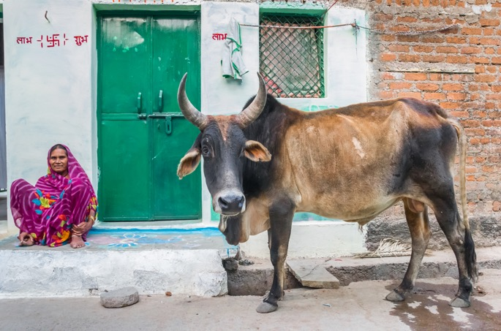
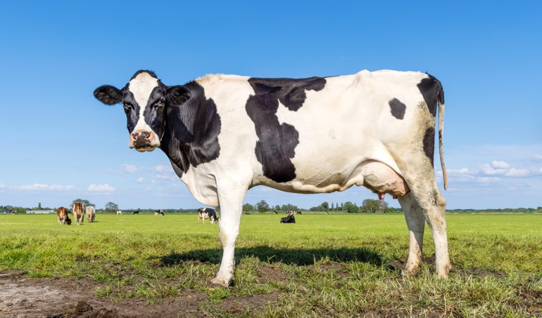
牛の品種（ひんしゅ）と特徴（とくちょう）
Varieties of cow and their characteristics
 | インドの牛（ゼブー） | ヨーロッパの牛
サイズ size | 300kg くらい | 650kgくらい
強さ strength つよさ | 暑さや病気につよい／よわい （あつさやびょうき） | 暑さや病気につよい／よわい （あつさやびょうき）
乳生産量 milk にゅうせいさんりょう | 2,400kg／年（ねん）すくない／おおい | 4,000kg／年（ねん）すくない／おおい
Notes:
最初にタイトルを読む。ひんしゅは動物や植物の種類を指す。
牛の種類といって，どんな種類を思い浮かべるかを聞く
実は牛には大きく分けて２種類がいて，左のように，背中にこぶがある牛と，右のように背中がまっすぐな牛，左がインドにもともといる牛で，ゼブーという種類。右が，ヨーロッパに多い牛。特徴が違う。
ワークシートに特徴をまとめていくように指示する。
インドの牛は，小さくて，汗をたくさんかくので暑さや病気につよい。ヨーロッパの牛は体は大きい割に汗があまりかけなくて，暑さや病気に弱い。黒板で丸をつけていく。（インド＝つよい，ヨーロッパ＝よわい）
ヨーロッパの牛は，1年に4000kgの牛乳を出すので，インドの牛2400よりもかなり多い。黒板で丸をつけていく。（インド＝すくない，ヨーロッパ＝おおい）

Slide 12
2-１．牛が変わる：品種改良（ひんしゅかいりょう）
びょうき
ちち
ぎゅうにゅう
はは
病気につよい牛（父）
牛乳がたくさんとれる牛（母）
こうはい
交配
ぎゅうにゅう
びょうき
こ
牛乳がたくさんとれる病気につよい牛（子）
かいりょうぎゅう
改良牛
Notes:
品種改良の説明。
インドでは，1970年ごろから，もともといる病気に強いゼブー牛と，牛乳がたくさんとれるヨーロッパ牛をくっつけて，子どもを産ませて，親の牛の良いところをもった牛を作ろうとしてきた。そうすれば，牛乳がとれて，病気につよい牛が生まれるかもしれない。こういう牛を，改良牛（かいりょうぎゅう）といいます。こうやって，人間の目的にとって良い特徴を選んで新しい品種を作ることを，ひんしゅかいりょう，という。

Slide 13
２．食糧生産 しょくりょうせいさん：どうやって増えた？
2-１．牛が変わる：品種改良（ひんしゅかいりょう）
生産量
（せいさんりょう）
生産額
（せいさんがく）
19
リットル／日
7,936
ルピー／年
（2万円くらい）
Aさん
おな とう せいさんりょう ふ せいさんせい あ
同じ10頭でも生産量が増える：生産性が上がる
72
リットル／日
127,477
ルピー／年
（30万円くらい）
Bさん
ひんしゅかいりょう せいさんせい あ とくちょう ちが
品種改良とは⑦生産性を上げるために，特徴が違う品種を交配させて⑧新しい品種を作ること
ひんしゅ こうはい あたら ひんしゅ つく
岡道太郎（2004）インドにおける改良牛普及格差の要因分析，アジア経済45:21-40
Notes:
品種改良と，牛乳生産量変化の関係を説明する。
この改良牛が作られて，実際に牛乳の作り方はどうかわったんだろう。いま，AさんとBさんの例をみてみる。
Aさんは，牛を10頭飼っていて，そのうち1頭が改良牛（赤い牛）。9頭はもともといたゼブー牛。1日にとれる牛乳は19リットル。これを1年間売ると，7936ルピー，日本円でだいたい2万円くらいになった。これは2003年ごろの本当の話。
Ｂさんも，牛を10頭飼っているけど，7頭が改良牛。そうすると，1日にとれる牛乳は72リットルになって，これを１年間売ったら，12万7477ルピー，日本円では30万円くらいになったそうです。ＡさんもＢさんも，飼っている牛の数は同じで，世話する仕事の量も同じだけど，生産量や，売ったお金はかなり違う。このように，同じ牛の数だけど，生産量が上がることを，生産性が上がる，といいます（アニメーション１）。
品種改良は，この生産性を上げるために，野菜や果物，動物でもおこなわれている。
プリントに品種改良をまとめよう。アニメーション２：品種改良の説明，⑦と⑧を記入。

Slide 14
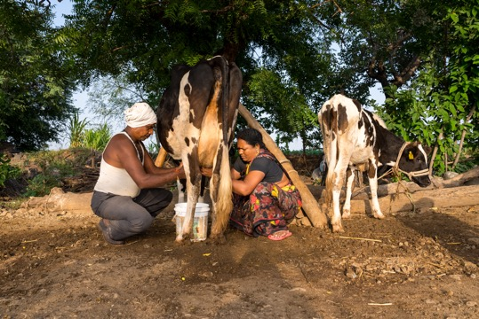
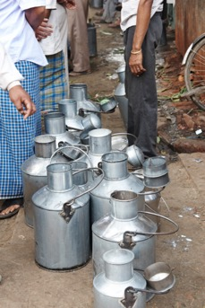
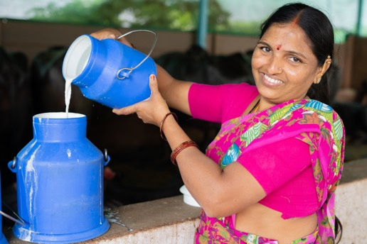
２．食糧生産しょくりょうせいさん：どうやって増えた？
あつ う
２-2．集めて売る：協同組合（きょうどうくみあい）
Cooperative union Cooperativa 合作社협동조합 hợp tác xã សហករណ៍
のうみん いっしょ せいさん はんばい せいさんせい あ そしき
農民が一緒に⑨生産や⑩販売をして，生産性を上げる組織
らくのうきょうどうくみあい
インド酪農協同組合 Indian Dairy Cooperative Union
1970年代にできた
しごと ぎゅうにゅう あつ
仕事１ 牛乳を集める
Collect milk from farmers
Notes:
つぎに，協同組合とはなにかをみていきます。会社というのは，1人の社長がほかの人をやとって給料を払う。協同組合っていうのは，社長がいなくて，参加する人達がみんなでお金を出し合って一緒に仕事する組織のこと。
協同組合は，中国とかベトナムにもよくある組織。
インドでは，牛を飼っている人たちが集まって，インド酪農協同組合，というのを1970年代に作りった。
この写真のように，組合では家族で牛乳をしぼったら，それをみんなで集めている．。右の人は，ミルクの検査もして，安全なミルクを集めようとしています。
プリントQ5の仕事１に記入するようにうながす。「牛乳を集める」

Slide 15
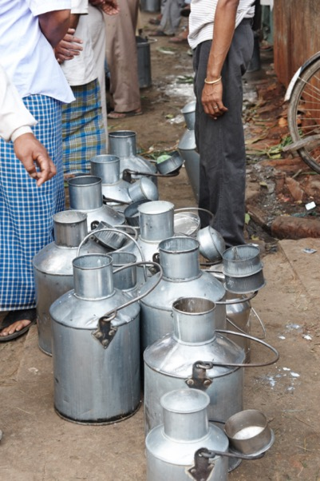
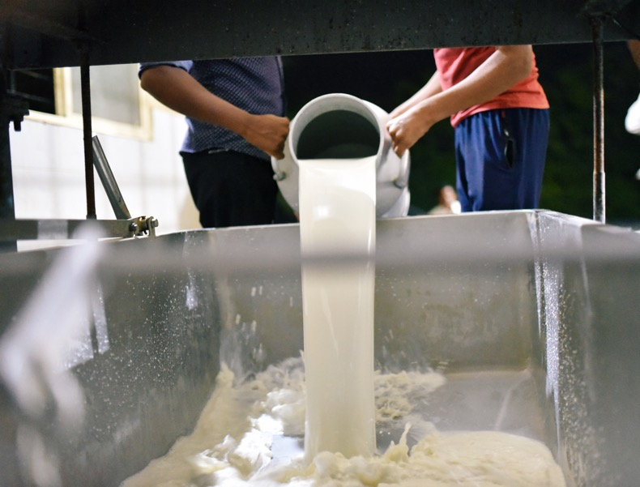
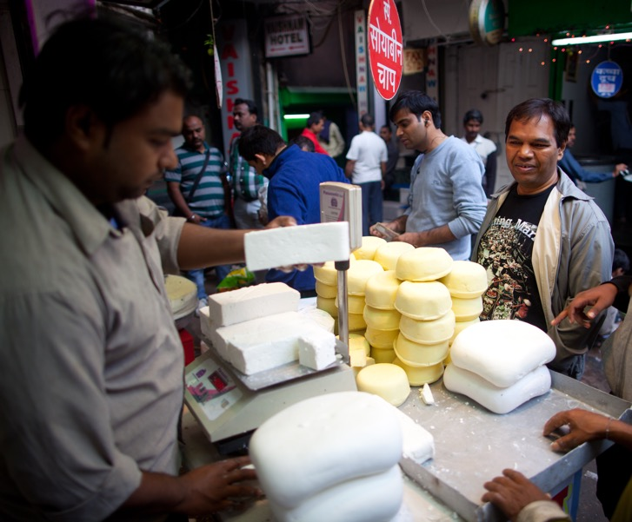
２．食糧生産 しょくりょうせいさん：どうやって増えた？
２-2．集めて売る：組合（くみあい）
しごと かこう ほぞん
仕事２ 加工して保存する
Process and preserve
Notes:
じゃあ，これは何をしているところでしょうか。まず写真をみせて，発言を待つ。いくつか出たら，アニメ―ションを出す。
これは牛乳を殺菌してから瓶に入れている。こちらはぱにーるというチーズを作って，販売するところ。
こういうことは，1人でやるよりも，大勢で集めてやると早くたくさんできる。
プリントに記入をうながす。「加工して保存する」

Slide 16
２．食糧生産 しょくりょうせいさん：どうやって増えた？
２-2．集めて売る：組合（くみあい）
しごと いっしょ はこ う
仕事３ 一緒に運んで売る
Transport and sell
Notes:
じゃあ，これは何でしょう（待ってからクリック）。
これは，集めてパックに入れた牛乳を，トラックで町に運んでいるところ。こうやって一緒に運べば，車のガソリン代も安くなる。
プリントに記入をうながす
組合にはこうやって，集めて，加工して，一緒に売ることで，早くたくさん生産できるようになったんですね。

Slide 17
なぜ牛乳生産量が 1970年代に増え始めたのか
２．食糧生産 しょくりょうせいさん：どうやって増えた？
ぎゅうにゅうせいさんりょう
ねんだい
ふ
はじ
しろ かくめい
うし か
2-１牛が変わる：品種改良（ひんしゅかいりょう）
２-2集めて売る：協同組合（きょうどうくみあい）
白い革命
あつ う
White Revolution
cuộc cách mạng trắng
하얀 혁명 បដិវត្តន៍ពណ៌ស
Notes:
じゃあ，食料生産がどう変わったかをここでまとめましょう。
1970年代にインドでは牛乳の生産がすごく増えた。その理由は何か。
一つは品種改良，もう一つは協同組合でしたね。この２つの方法，技術の変化で，生産がとても大きく変わったので，２つのことを合わせて，「白い革命」と呼んでいる。あとで教科書も確認しておいて。
革命は，社会が大きく変わること。
牛乳生産の革命だから，「白い」革命。
プリントで，白い革命の説明文をつくってみる。すでに⑥，⑧，⑨，⑩は，プリントに記入しているので，それらを組み合わせて文をつくらせる。

Slide 18
まとめ
ぎゅうにゅうせいさんりょう
おお
なぜ、インドは牛乳生産量が多いのか？
ひと
プリントをみたり，まわりの人とはなしあったりして，文章にまとめてみよう
ぶんしょう
Notes:
最後に授業テーマへの答え。
ここは，自分の言葉でまとめるのがベスト。
この作業に十分に時間をとれるように全体の時間調整をする。
声掛けして支援する。
プリントにすでに書いてある言葉を使って説明できる（評価基準：思考力，表現力）

